Slide 1
SAFETY SITE
역할별 핵심 메뉴와 사용 흐름 정리
한국종합안전
사용 설명서
관제
지도요원
관제와 지도요원이 실제 업무에서
어떤 메뉴를 어떻게 쓰는지 빠르게 안내하는 PPT
관리 대시보드
사업장/현장
일정·메일·보고서
배정 현장 확인
일정 등록·수정
보고서·사진·메일 발송
대상 범위
관제: 관리 대시보드, 사업장/현장, 일정, 메일함, 실적/매출, 보고서, 사진첩, 콘텐츠
지도요원: 사업장/현장, 내 일정, 메일함
2026.04.20

Slide 2
서비스 개요
서비스 목적과 역할
서비스 목적
권한 기준
사업장·현장 관리부터 보고서 작성, 발송, 현장 수행까지 하나의 흐름으로 연결합니다.
관제는 전체 운영을 관리하고, 지도요원은 배정된 현장 업무를 수행합니다.
관제는 전체 현장과 전체 일정, 전체 매출을 다룹니다.
지도요원은 자신에게 배정된 현장과 일정만 확인·처리할 수 있습니다.

Slide 3
관제
관리 대시보드와 실적/매출
관리 대시보드
실적 / 매출
관리 중 현장 현황을 한눈에 확인합니다.
교육/계측 자료 충족 상태와 미비 현장을 바로 확인합니다.
발송 관리 대상, 우선 관리 분기 현황, 종료 임박 현장을 우선순위로 살핍니다.
지도요원 전체 실적과 매출을 요약 지표와 표로 확인합니다.
기간 기준으로 성과를 비교하고 운영 판단에 활용합니다.

Slide 4
관제
사업장/현장과 일정
사업장 / 현장
일정 / 캘린더
전체 사업장 정보와 현장 기본정보를 확인하고 수정합니다.
필요 시 지도요원을 현장에 배정하거나 배정을 변경합니다.
현장 상세 진입 후 보고서, 사진, 이력 화면으로 이동할 수 있습니다.
지도요원 전체 일정을 월 단위로 관리합니다.
현장, 담당자, 상태 기준으로 필터링해 일정 충돌이나 누락을 점검합니다.
필요한 경우 일정 상태를 수정하고 자료를 내려받을 수 있습니다.

Slide 5
관제
메일함, 보고서, 사진첩, 콘텐츠
메일함
보고서
사진첩 / 콘텐츠
구글·네이버 메일 계정을 연동해 받은편지함/보낸편지함을 확인합니다.
보고서를 선택해 메일 작성과 발송을 이어서 처리합니다.
전체 보고서를 검색·검토·발송 관리합니다.
기술지도, 분기, 불량 사업장 관련 문서를 열고 상태를 확인합니다.
사진첩에서는 현장 회차별 사진을 업로드·조회·정리합니다.
콘텐츠에서는 보고서 작성에 쓰는 공통 자산을 관리합니다.

Slide 6
지도요원
사업장/현장 사용 방법
접근 범위
현장 상세
지도요원은 배정된 현장 목록만 확인할 수 있습니다.
배정되지 않은 현장 목록은 확인할 수 없습니다.
사업장과 현장의 기본 정보를 확인합니다.
현장별로 기술지도 보고서, 분기 보고서, 불량 사업장, 사진첩 메뉴를 사용합니다.
업무 중 필요한 문서를 현장 단위로 작성하거나 이어서 수정합니다.

Slide 7
지도요원
내 일정과 메일함
내 일정
메일함
캘린더에서 배정된 현장 일정을 추가합니다.
선택한 일정의 방문일과 요일, 선택 사유를 수정할 수 있습니다.
월 단위 달력 보기와 목록 보기를 함께 사용할 수 있습니다.
메일 계정을 연동한 뒤 기술지도 보고서를 메일로 발송합니다.
수신자 주소를 확인하고 발송 이력과 스레드를 함께 확인합니다.

Slide 8
권한 비교
관제와 지도요원의 차이
관제 가능
지도요원 가능
전체 현장 조회와 수정
지도요원 배정 관리
전체 일정 관리
전체 매출 관리
전체 보고서/사진/콘텐츠 관리
배정된 현장만 조회
현장 단위 보고서 작성
내 일정 등록·수정
현장 사진 관리
기술지도 보고서 메일 발송

Slide 9
추천 흐름
실무 사용 순서
관제 흐름
지도요원 흐름
1. 관리 대시보드로 우선 대응 현장을 확인합니다.
2. 사업장/현장에서 정보 수정과 배정을 처리합니다.
3. 일정과 메일함, 보고서에서 후속 조치를 마무리합니다.
1. 배정된 현장과 내 일정을 확인합니다.
2. 현장 상세에서 보고서·사진 업무를 수행합니다.
3. 완료 후 메일함에서 기술지도 보고서를 발송합니다.

Slide 10
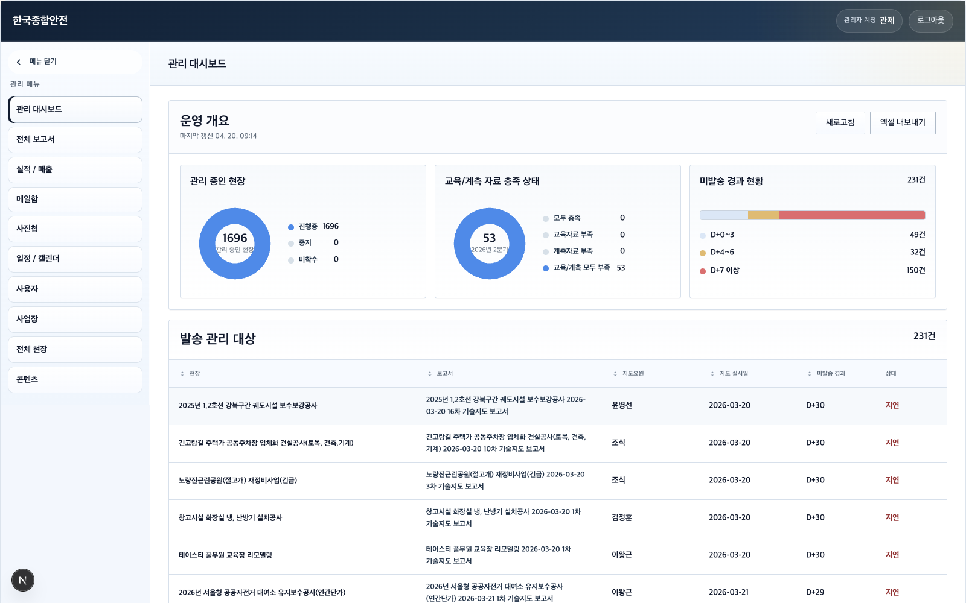
실화면
관제 관리 대시보드 예시
화면 포인트
실데이터 기준으로 KPI 카드와 발송 관리 대상을 바로 확인할 수 있습니다.
운영 개요와 상태 지표 확인
지연 보고서 우선 점검
엑셀 내보내기와 새로고침 지원

Slide 11
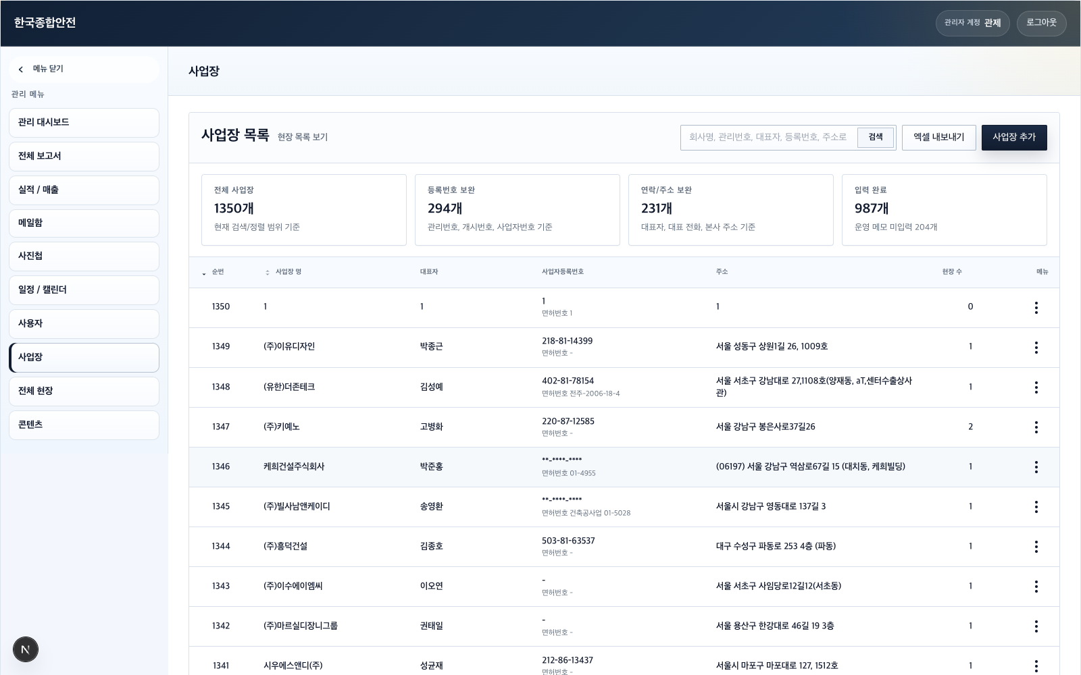
실화면
관제 사업장/현장 관리 예시
화면 포인트
사업장과 현장을 한 구조로 묶어 검색하고 진입하는 화면입니다.
사업장 목록 탐색
현장별 진입 동선 제공
기본정보 수정과 연결 관리

Slide 12
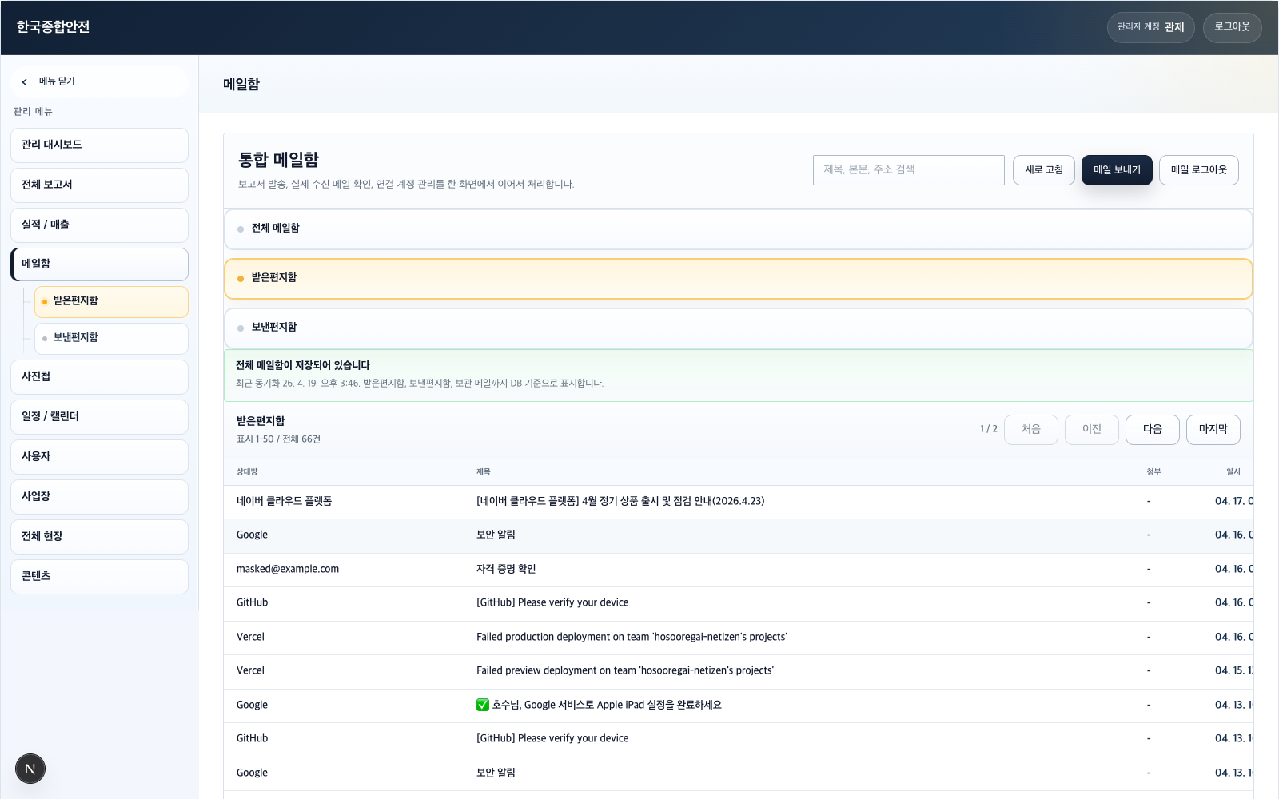
실화면
관제 메일함 예시
화면 포인트
수신 메일, 보낸 메일, 메일 발송 동선을 한 화면에서 관리합니다.
받은편지함/보낸편지함 구분
메일 작성과 로그아웃 버튼 제공
보고서 발송 흐름과 연결

Slide 13
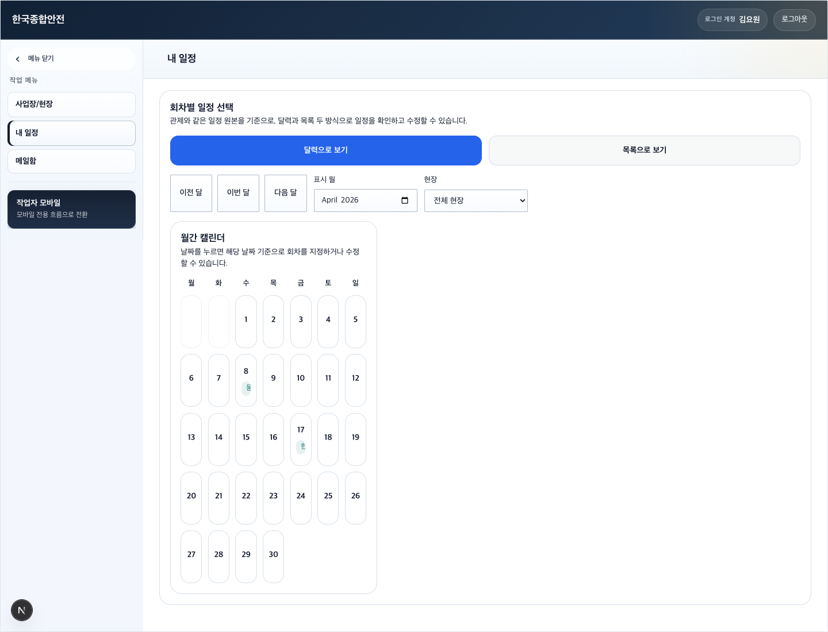
화면 예시
지도요원 내 일정 예시
화면 포인트
지도요원은 월간 일정과 미선택 회차를 같은 흐름에서 확인합니다.
달력 보기와 목록 보기 사용
배정 일정만 노출
방문일과 선택 사유 수정 가능

Slide 14
마무리
사용 설명서 핵심 정리
권장 안내 문구
관제는 전체 운영 현황과 전체 자원을 관리하는 역할입니다.
지도요원은 배정된 현장 중심으로 일정, 보고서, 사진, 메일 발송을 수행합니다.
두 역할은 같은 데이터를 쓰지만 화면 권한과 접근 범위가 다릅니다.
관제는 전체 메뉴를 기준으로 설명하고,
지도요원은 배정 현장 중심으로
설명하면 이해가 빠릅니다.
초기 교육 시에는
관리 대시보드 → 사업장/현장 → 일정 →
보고서/메일함 순서로 시연하는 것을 권장합니다.

